Slide 1

UBND QUẬN LONG BIÊN
TRƯỜNG MẦM NON LONG BIÊN
LĨNH VỰC PHÁT TRIỂN NGÔN NGỮ
Đề tài: NBPB “ To – Nhỏ”
Lứa tuổi: 24- 36 tháng
Giáo viên: Lê Thị Hòa

Slide 2

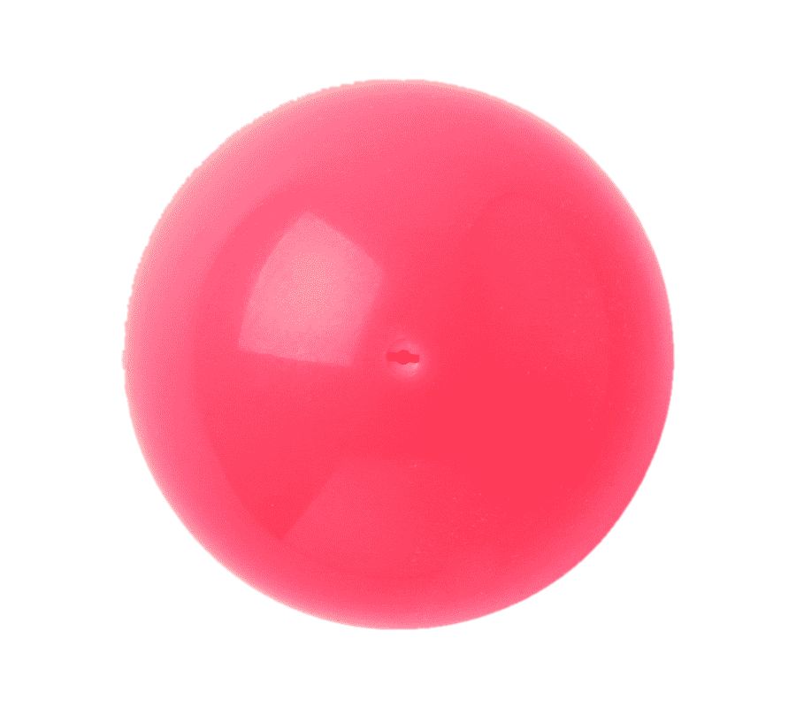
Quả bóng màu đỏ

Slide 3
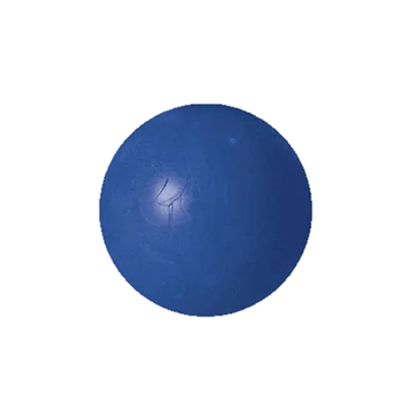
Quả bóng màu xanh

Slide 4

Quả bóng màu đỏ to
Quả bóng màu xanh nhỏ

Slide 5


Hộp quà màu đỏ to
Hộp quà màu xanh nhỏ

Slide 6


Slide 7
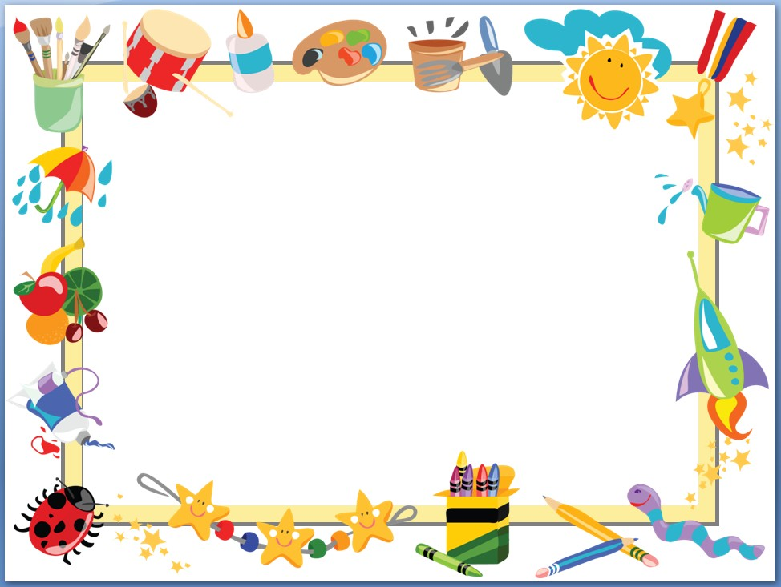
Bé hãy tìm hình to

Slide 8

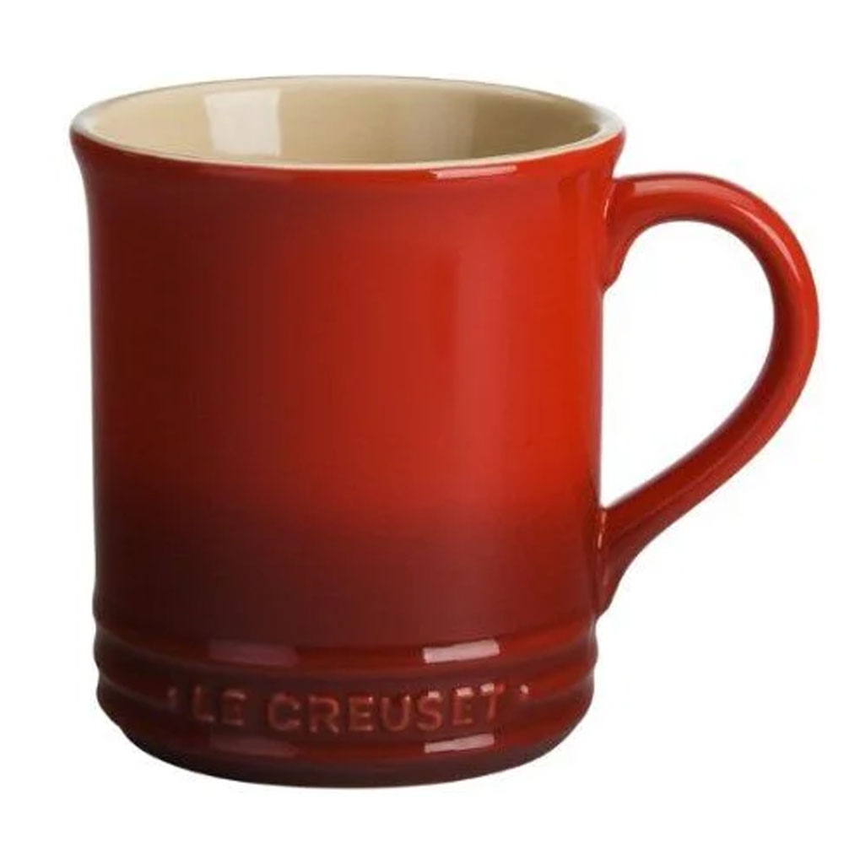


Slide 9
Bé hãy tìm hình nhỏ

Slide 10


Slide 11

BÀI HỌC ĐẾN ĐÂY LÀ HẾT RỒI XIN CHÀO VÀ HẸN GẶP LẠI

